Slide 1

L’Insegnamento della Sicurezza in relazione ai Rischi di Incidente Rilevante nelle Università
Valerio Cozzani
Dipartimento di Ingegneria Civile,
Chimica, Ambientale e dei Materiali
Alma Mater Studiorum - Università di Bologna valerio.cozzani@unibo.it
ISTITUTO SUPERIORE ANTINCENDI
Via del Commercio 13
Roma, 13-15 Settembre 2016
15 Settembre 2016 Alma Mater Studiorum – Università di Bologna

Slide 2
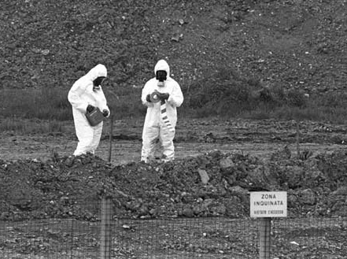
L’eredità di Seveso...
Nel 1982 la Comunità Economica Europea approvò la prima Direttiva sul controllo del rischio di incidente rilevante
La Direttiva (82/501/EEC) e i successivi aggiornamenti vennero definiti «Direttive Seveso» sull’onda dell’emozione suscitata dall’incidente
La Direttiva derivò dall’esigenza di unificare il livello di sicurezza degli impianti, la protezione dei cittadini, gli approcci tecnici e i costi legati alla sicurezza degli impianti di processo
Notes:
Nowadays the waste management has to deal with several issues, and one of the possible solutions is the thermal treatment with energy recovery.
Power generation from Municipal Solid Waste incineration is widespread used and is a proven technology. One of the main impacts of these plants is the continuous emission of pollutants into the atmosphere.
Among the substances produced during waste combustion, acid gases are of particular interest because of their environmental impact (long term exposure, acid rains, etc.), and a feasible solution is to remove them by means of dry processes.
(The pollutants considered in this analysis are HCl, HF and SO₂. Other pollutants, such as NOx or dioxins, were not studied, because their concentrations do not decrease in the acid gas removal process.)
This technology in existing plants requires a large amount of reactants. A solution to this issue is given by two-stage process (if opportunely calibrated, permits to use less reactant). //
Another issue to be addressed is the generation of solid or liquid residues from flue-gas cleaning, depending on the flue-gas treatment process.
The thermal treatment allows reducing the volume and harmfulness of solid wastes to landfill and enables the energy recovery instead of using fossil fuels (with a reduction of CO2 emission). Other environmental benefits are the reduction of transport distances and the proximity of energy consumers.
2

Slide 3
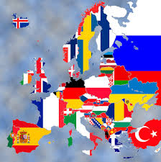
L’eredità di Seveso...
Il diverso approccio all’applicazione dei principi della Direttiva ha portato alla strada Europea alla sicurezza
Alla condivisione di una sensibilità e di principi generali non è corrisposta un’uniformità degli strumenti utilizzati
Notes:
3

Slide 4
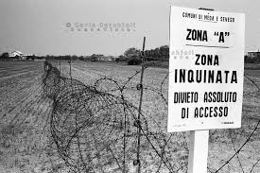
...e la cultura della sicurezza
L’incidente di Seveso e la Direttiva hanno dato un importante impulso allo sviluppo della cultura della sicurezza
La formazione sulla sicurezza ha avuto un importante sviluppo su tutti i livelli, compreso quello della formazione universitaria
Notes:
4

Slide 5
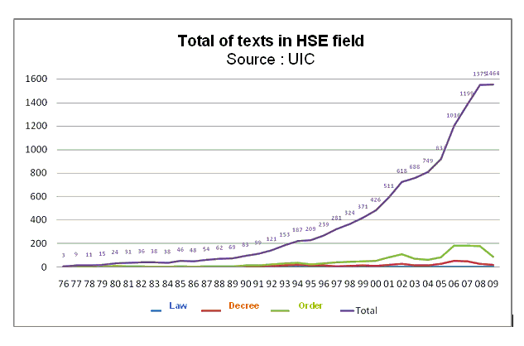

...e la cultura della sicurezza
La Direttiva e la sua implementazione (in Italia DPR 175/88) hanno dato un importante impulso al processo
Notes:
5

Slide 6


Che lingua parla la sicurezza?
La sicurezza non parla ovunque la stessa lingua
Strumenti, approcci e linguaggi sono diversi nei diversi stati membri dell’UE
Le procedure si differenziano persino a livello regionale
L’attenzione ed il livello di formazione sui temi della sicurezza sono fortemente differenziate a livello europeo anche nella formazione universitaria
Notes:
6

Slide 7
I problemi e le opportunità della formazione universitaria sulla sicurezza
Una situazione articolata e disomogenea:
Differenze nei cicli formativi universitari (ad esempio, UK e Svizzera sono rimaste fuori dal “Bologna Process” – 4+1 vs. vs. 3+2)
Sicurezza («Process safety») integrata nella formazione degli ingegneri chimici o come II ciclo dedicato
Sicurezza («Process safety») per i “non-ingegneri chimici»

Slide 8
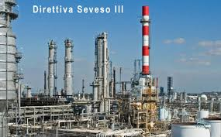
La formazione universitaria in Italia /1
Un insieme di iniziative è nato tra la fine degli anni ’80 e l’inizio degli anni ‘90
La svolta è stata con l’introduzione in molte sedi del corso di «Affidabilità e Sicurezza dei Processi Chimici» con la modifica della tabella XXIX delle lauree vecchio ordinamento intorno alla metà degli anni ‘90
L’insegnamento non era però obbligatorio
Le diverse sedi hanno interpretato in modo diverso i contenuti
Iniziative simili hanno interessato i CdS in Ingegneria Nucleare
Notes:
Nowadays the waste management has to deal with several issues, and one of the possible solutions is the thermal treatment with energy recovery.
Power generation from Municipal Solid Waste incineration is widespread used and is a proven technology. One of the main impacts of these plants is the continuous emission of pollutants into the atmosphere.
Among the substances produced during waste combustion, acid gases are of particular interest because of their environmental impact (long term exposure, acid rains, etc.), and a feasible solution is to remove them by means of dry processes.
(The pollutants considered in this analysis are HCl, HF and SO₂. Other pollutants, such as NOx or dioxins, were not studied, because their concentrations do not decrease in the acid gas removal process.)
This technology in existing plants requires a large amount of reactants. A solution to this issue is given by two-stage process (if opportunely calibrated, permits to use less reactant). //
Another issue to be addressed is the generation of solid or liquid residues from flue-gas cleaning, depending on the flue-gas treatment process.
The thermal treatment allows reducing the volume and harmfulness of solid wastes to landfill and enables the energy recovery instead of using fossil fuels (with a reduction of CO2 emission). Other environmental benefits are the reduction of transport distances and the proximity of energy consumers.
8

Slide 9
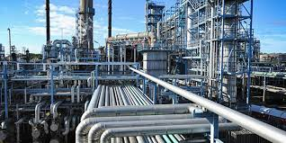
La formazione universitaria in Italia /2
E’ con il DM 509/99 (Implementazione del Processo di Bologna) che nelle varie sedi l’insegnamento della sicurezza diventa obbligatorio
Nelle principali sedi Italiane è attualmente obbligatorio un insegnamento da almeno 6 CFU sui temi della sicurezza dei processi chimici
I contenuti, la collocazione (LT e/o LM), e persino il Settore Scientifico Disciplinare, coagulati intorno ad esperienze diverse, sono fortemente differenziati
Notes:
Nowadays the waste management has to deal with several issues, and one of the possible solutions is the thermal treatment with energy recovery.
Power generation from Municipal Solid Waste incineration is widespread used and is a proven technology. One of the main impacts of these plants is the continuous emission of pollutants into the atmosphere.
Among the substances produced during waste combustion, acid gases are of particular interest because of their environmental impact (long term exposure, acid rains, etc.), and a feasible solution is to remove them by means of dry processes.
(The pollutants considered in this analysis are HCl, HF and SO₂. Other pollutants, such as NOx or dioxins, were not studied, because their concentrations do not decrease in the acid gas removal process.)
This technology in existing plants requires a large amount of reactants. A solution to this issue is given by two-stage process (if opportunely calibrated, permits to use less reactant). //
Another issue to be addressed is the generation of solid or liquid residues from flue-gas cleaning, depending on the flue-gas treatment process.
The thermal treatment allows reducing the volume and harmfulness of solid wastes to landfill and enables the energy recovery instead of using fossil fuels (with a reduction of CO2 emission). Other environmental benefits are the reduction of transport distances and the proximity of energy consumers.
9

Slide 10


Formazione universitaria: alcuni esempi
5 CFU obbligatori, Laurea Magistrale. Attenzione prevalente ad aspetti affidabilistici e di valutazione delle frequenze incidentali
9 CFU obbligatori, Laurea Magistrale. Il programma segue la procedura di valutazione del rischio. 3 CFU facoltativi, Laurea Magistrale: realizzazione di un esperienza pratica di applicazione
5 CFU obbligatori, Laurea Triennale. Il programma si focalizza prevalentemente sulla modellazione degli eventi di rilascio e lascia fuori l’aspetto dell’affidabilità. Non ci sono insegnamenti obbligatori nella Laurea Magistrale
Notes:
Nowadays the waste management has to deal with several issues, and one of the possible solutions is the thermal treatment with energy recovery.
Power generation from Municipal Solid Waste incineration is widespread used and is a proven technology. One of the main impacts of these plants is the continuous emission of pollutants into the atmosphere.
Among the substances produced during waste combustion, acid gases are of particular interest because of their environmental impact (long term exposure, acid rains, etc.), and a feasible solution is to remove them by means of dry processes.
(The pollutants considered in this analysis are HCl, HF and SO₂. Other pollutants, such as NOx or dioxins, were not studied, because their concentrations do not decrease in the acid gas removal process.)
This technology in existing plants requires a large amount of reactants. A solution to this issue is given by two-stage process (if opportunely calibrated, permits to use less reactant). //
Another issue to be addressed is the generation of solid or liquid residues from flue-gas cleaning, depending on the flue-gas treatment process.
The thermal treatment allows reducing the volume and harmfulness of solid wastes to landfill and enables the energy recovery instead of using fossil fuels (with a reduction of CO2 emission). Other environmental benefits are the reduction of transport distances and the proximity of energy consumers.
10

Slide 11



Corsi di Laurea Magistrale «dedicati»
Alcune università hanno provato in passato, stanno attualmente offrendo o avvieranno a breve un’offerta di corsi di Laurea Magistrale in Ingegneria della Sicurezza
Sono iniziative fortemente interdisciplinari, con tutti i punti di forza e di debolezza che questo comporta
La risposta del mercato del lavoro è fortemente condizionata dalle interazioni con il territorio
Notes:
Nowadays the waste management has to deal with several issues, and one of the possible solutions is the thermal treatment with energy recovery.
Power generation from Municipal Solid Waste incineration is widespread used and is a proven technology. One of the main impacts of these plants is the continuous emission of pollutants into the atmosphere.
Among the substances produced during waste combustion, acid gases are of particular interest because of their environmental impact (long term exposure, acid rains, etc.), and a feasible solution is to remove them by means of dry processes.
(The pollutants considered in this analysis are HCl, HF and SO₂. Other pollutants, such as NOx or dioxins, were not studied, because their concentrations do not decrease in the acid gas removal process.)
This technology in existing plants requires a large amount of reactants. A solution to this issue is given by two-stage process (if opportunely calibrated, permits to use less reactant). //
Another issue to be addressed is the generation of solid or liquid residues from flue-gas cleaning, depending on the flue-gas treatment process.
The thermal treatment allows reducing the volume and harmfulness of solid wastes to landfill and enables the energy recovery instead of using fossil fuels (with a reduction of CO2 emission). Other environmental benefits are the reduction of transport distances and the proximity of energy consumers.
11

Slide 12
Master Professionalizzanti
Varie iniziative di master professionalizzanti sono offerte da Università Italiane sui temi della sicurezza
I contenti sono molto differenziati, al pari dei settori professionali di riferimento
Alcune iniziative hanno mostrato una elevata capacità di co-progettazione con aziende ed enti
Notes:
Nowadays the waste management has to deal with several issues, and one of the possible solutions is the thermal treatment with energy recovery.
Power generation from Municipal Solid Waste incineration is widespread used and is a proven technology. One of the main impacts of these plants is the continuous emission of pollutants into the atmosphere.
Among the substances produced during waste combustion, acid gases are of particular interest because of their environmental impact (long term exposure, acid rains, etc.), and a feasible solution is to remove them by means of dry processes.
(The pollutants considered in this analysis are HCl, HF and SO₂. Other pollutants, such as NOx or dioxins, were not studied, because their concentrations do not decrease in the acid gas removal process.)
This technology in existing plants requires a large amount of reactants. A solution to this issue is given by two-stage process (if opportunely calibrated, permits to use less reactant). //
Another issue to be addressed is the generation of solid or liquid residues from flue-gas cleaning, depending on the flue-gas treatment process.
The thermal treatment allows reducing the volume and harmfulness of solid wastes to landfill and enables the energy recovery instead of using fossil fuels (with a reduction of CO2 emission). Other environmental benefits are the reduction of transport distances and the proximity of energy consumers.
12

Slide 13

Il quadro Europeo
I risultati di un’analisi delle iniziative di formazione universitaria erogate in lingua inglese sui temi della sicurezza condotta nell’ambito del FP7 EC iNTeg-Risk project (2008-2013) hanno evidenziato:
NTNU e Steinbeis University Berlin sono tra le poche università a promuovere iniziative di formazione internazionale (II ciclo di formazione) erogate in lingua inglese
KTH, TU Delft, Lund University, Lulea University, UniBO, etc. offrono corsi singoli in Inglese ma non iniziative dedicate
Molte università inglesi offrono singoli corsi ovviamente in inglese (Aberdeen, Edinburgh, Strathclyde, Sheffield, Cranfield, Loughborough, Heriot-Watt, etc.) ma solo Sheffield e Aberdeen hanno iniziative dedicate
La formazione sui temi della sicurezza è prevalentemente erogata nella lingua nazionale

Slide 14
Molte università offrono iniziative di formazione professionalizzante (post-laurea II ciclo) sulla sicurezza dei processi chimici (TU Delft, JSI, UPC, etc.)
Varie università offrono “corporate masters” ad aziende (in Italia ad esempio il Master in “Safety Management in the Oil&Gas Industry” @ Università di Bologna, e il Master in “HSEQ management” @ Università di Pisa)
Molte università contribuiscono alla formazione teorica e all’addestramento dei corpi tecnici dei Vigili del Fuoco e delle Autorità di Controllo (es. University of Ostrava, etc.)
La formazione sulla sicurezza è prevalentemente “grigia”, non promossa o valorizzata dale università ed è assente un network europeo di formazione
Il quadro Europeo

Slide 15
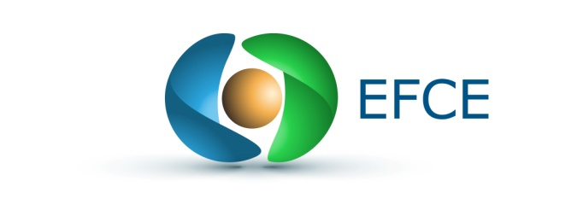
Il quadro Europeo
Perchè questa situazione?
Assenza di accordo sui requisiti minimi di formazione relativi alla sicurezza
Richieste diverse da parte dell’industria in relazione ai diversi settori di attività (ad esempio Oil&Gas vs. Chimica Fine)
Richieste diverse delle Autorità Competenti: l’applicazione delle Direttive Seveso si è tradotta in metodologie eterogenee e spesso non conciliabili (ad esempio la QRA e l’approccio risk-based è fondamentale in Francia od Olanda, ma non in Germania)

Slide 16
Il quadro europeo
Una recente iniziativa promossa dal Working Party on Loss Prevention di EFCE ha visto una importante partecipazione dei diversi stakeholders (università, industria, autorità di controllo)
L’iniziativa ha messo a fuoco la criticità che sta assumendo per alcuni stati europei la carenza di formazione sull’argomento
La carenza di risorse è stata segnalata come elemento critico
Notes:
Nowadays the waste management has to deal with several issues, and one of the possible solutions is the thermal treatment with energy recovery.
Power generation from Municipal Solid Waste incineration is widespread used and is a proven technology. One of the main impacts of these plants is the continuous emission of pollutants into the atmosphere.
Among the substances produced during waste combustion, acid gases are of particular interest because of their environmental impact (long term exposure, acid rains, etc.), and a feasible solution is to remove them by means of dry processes.
(The pollutants considered in this analysis are HCl, HF and SO₂. Other pollutants, such as NOx or dioxins, were not studied, because their concentrations do not decrease in the acid gas removal process.)
This technology in existing plants requires a large amount of reactants. A solution to this issue is given by two-stage process (if opportunely calibrated, permits to use less reactant). //
Another issue to be addressed is the generation of solid or liquid residues from flue-gas cleaning, depending on the flue-gas treatment process.
The thermal treatment allows reducing the volume and harmfulness of solid wastes to landfill and enables the energy recovery instead of using fossil fuels (with a reduction of CO2 emission). Other environmental benefits are the reduction of transport distances and the proximity of energy consumers.
16

Slide 17
Il quadro europeo
Notes:
Nowadays the waste management has to deal with several issues, and one of the possible solutions is the thermal treatment with energy recovery.
Power generation from Municipal Solid Waste incineration is widespread used and is a proven technology. One of the main impacts of these plants is the continuous emission of pollutants into the atmosphere.
Among the substances produced during waste combustion, acid gases are of particular interest because of their environmental impact (long term exposure, acid rains, etc.), and a feasible solution is to remove them by means of dry processes.
(The pollutants considered in this analysis are HCl, HF and SO₂. Other pollutants, such as NOx or dioxins, were not studied, because their concentrations do not decrease in the acid gas removal process.)
This technology in existing plants requires a large amount of reactants. A solution to this issue is given by two-stage process (if opportunely calibrated, permits to use less reactant). //
Another issue to be addressed is the generation of solid or liquid residues from flue-gas cleaning, depending on the flue-gas treatment process.
The thermal treatment allows reducing the volume and harmfulness of solid wastes to landfill and enables the energy recovery instead of using fossil fuels (with a reduction of CO2 emission). Other environmental benefits are the reduction of transport distances and the proximity of energy consumers.
17

Slide 18
“Minimal Core Contents” e Accreditamento Volontario?
IChemE Accreditation

Slide 19

“Minimal Core Contents” e Accreditamento Volontario?
Nel 2011, ABET (Accreditation Board for Engineering and Technology) negli USA ha modificato i requisiti di accreditamento dei programmi in Ingegneria Chimica e Biochimica
E’ stata introdotta la richiesta di includere la trattazione dei pericoli legati alle applicazioni ingegneristiche della Chimica e della biologia
La modifica è stata introdotta nel 2012-13 ed ha innescato un processo di cambiamento dell’approccio verso questi problemi in varie sedi universitarie americane

Slide 20
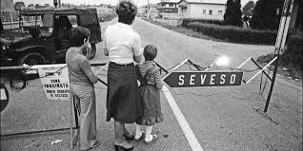
Conclusioni
I presupposti teorici e gli strumenti metodologici per rendere la sicurezza dei processi chimici una disciplina e non più soltanto un ambito di ricerca sono ormai maturi
Il sistema formativo italiano e quello europeo hanno le potenzialità per creare un sistema internazionale di formazione avanzata sulla sicurezza dei processi chimici
La messa a sistema di competenze e conoscenze è un elemento chiave in questo contesto
I processi di accreditamento potranno costituire un importante sistema di garanzia della qualità delle iniziative formative
Notes:
20

